Slide 1
T.C. AYDIN İL MİLLİ EĞİTİM MÜDÜRLÜĞÜ
Ortak Sınav İşlemleri Sınav Ekranı Sunusu

Slide 2
http://aydin.meb.gov.tr/eistatistik/Login
Size tanımlanan kullanıcı adı ve şifrenizi girerek sisteme giriş yapınız.

Slide 3
Kullanıcı adı ve şifreniz ile giriş yaptıktan sonra ana ekran sizi karşılar.
«Ölçme Değerlendirme Şubesi Ortak Sınav İşlemleri» sekmesine tıklayınız.

Slide 4
«Ölçme Değerlendirme Şubesi Ortak Sınav İşlemleri» ana ekranı sizi karşılar.
«Sınav İşlemleri» menüsü altındaki «Kitapçık İndir» sekmesine tıklayınız.

Slide 5
Uygulanacak sınav ile ilgili «Kitapçık Bilgi Ekranı»
Yapılacak sınavın adı
Sınav Kitapçığı yüklendiğinde aktif hale gelecektir. Tıklandığında «pdf» formatında sınav kitapçığı bilgisayarınıza inecektir. Çoğaltma işlemi yapılabilecektir.

Slide 6
«Ölçme Değerlendirme Şubesi Ortak Sınav İşlemleri» ana ekranı
Uygulama süreci boyunca kullanacağınız tutanaklara «Sınav İşlemleri» menüsü altındaki «Tutanak Oluşturma» sekmesinden ulaşabilirsiniz.

Slide 7
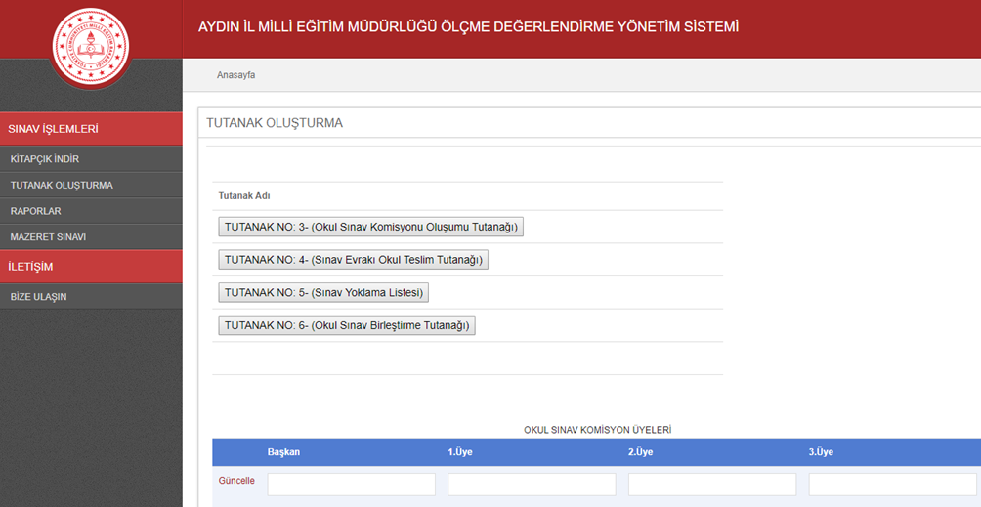
Uygulanacak sınav ile ilgili «Tutanak Oluşturma Ekranı»
İstenilen tutanak tıklanarak bilgisayara indirebilir.
Tutanaklarınızda yer alacak Okul Komisyon Üyelerinin isimlerini buradan girebilir veya güncelleyebilirsiniz.

Slide 8
«Ölçme Değerlendirme Şubesi Ortak Sınav İşlemleri» ana ekranı
Uygulama sonrası sınav ile ilgili raporlara «Sınav İşlemleri» menüsü altındaki «Raporlar» sekmesinden ulaşabilirsiniz.

Slide 9
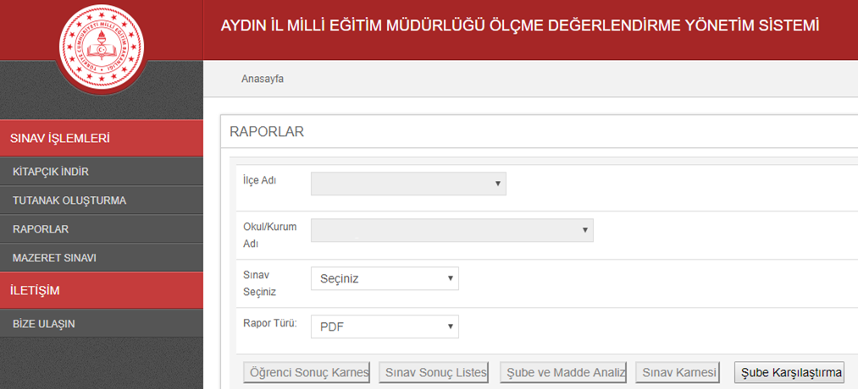
Uygulanan sınav ile ilgili «Raporlar Ekranı»
Kurum kodu ve şifrenizle sisteme girildiği için İlçe Adı ve Kurum Adı yazılı gelecektir. Sınav türü ve rapor türü seçilerek altta verilen Sonuç karnelerine ulaşabilirsiniz.

Slide 10
«Ölçme Değerlendirme Şubesi Ortak Sınav İşlemleri» ana ekranı
Herhangi bir mazereti nedeniyle sınava katılamayan öğrenciler için Mazeret Sınavı işlemleri, «Sınav İşlemleri» menüsü altındaki «Mazeret Sınavı» sekmesinden ulaşabilir.

Slide 11
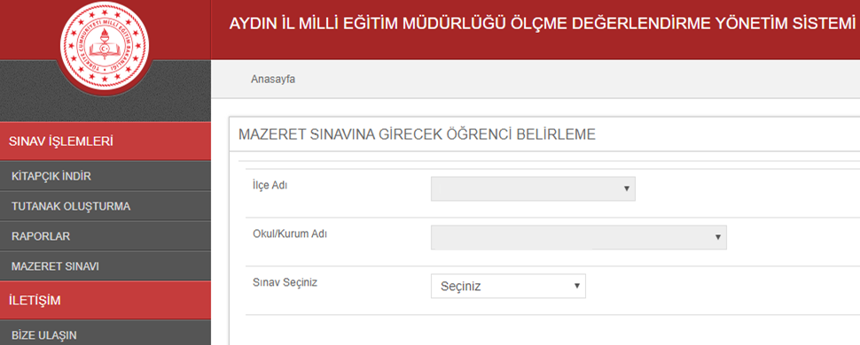
«Mazeret Sınavı» ekranı
Kurum kodu ve şifrenizle sisteme girildiği için İlçe Adı ve Kurum Adı yazılı gelecektir.

Slide 12
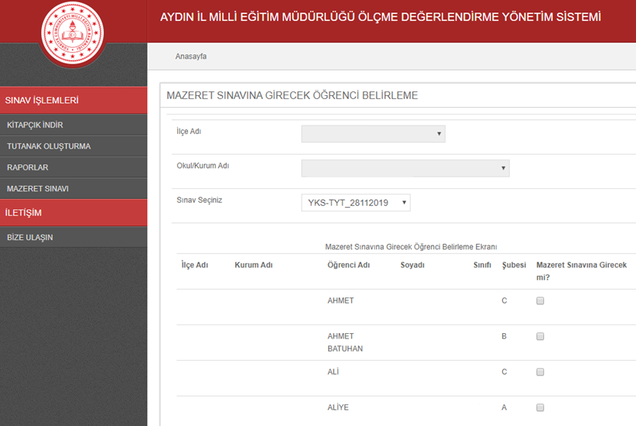
«Mazeret Sınavı» ekranı
İlgili sınav seçildiğinde okulunuza ait öğrenciler listelenecektir. Mazeret sınavına katılacak öğrenciler tıklanarak seçilebilir.

Slide 13
Kurum Sunusu. 17.12.2019

